Slide 1
Презентация "Арт-терапия в работе с детьми и подростками"
Подготовила:
Педагог-психолог
Парублева С.А.

Slide 2
Психологическая помощь детям и подросткам, имеющим эмоциональные нарушения и находящиеся в кризисных ситуациях

Slide 3
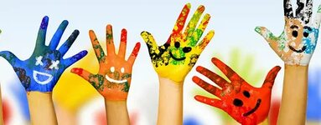
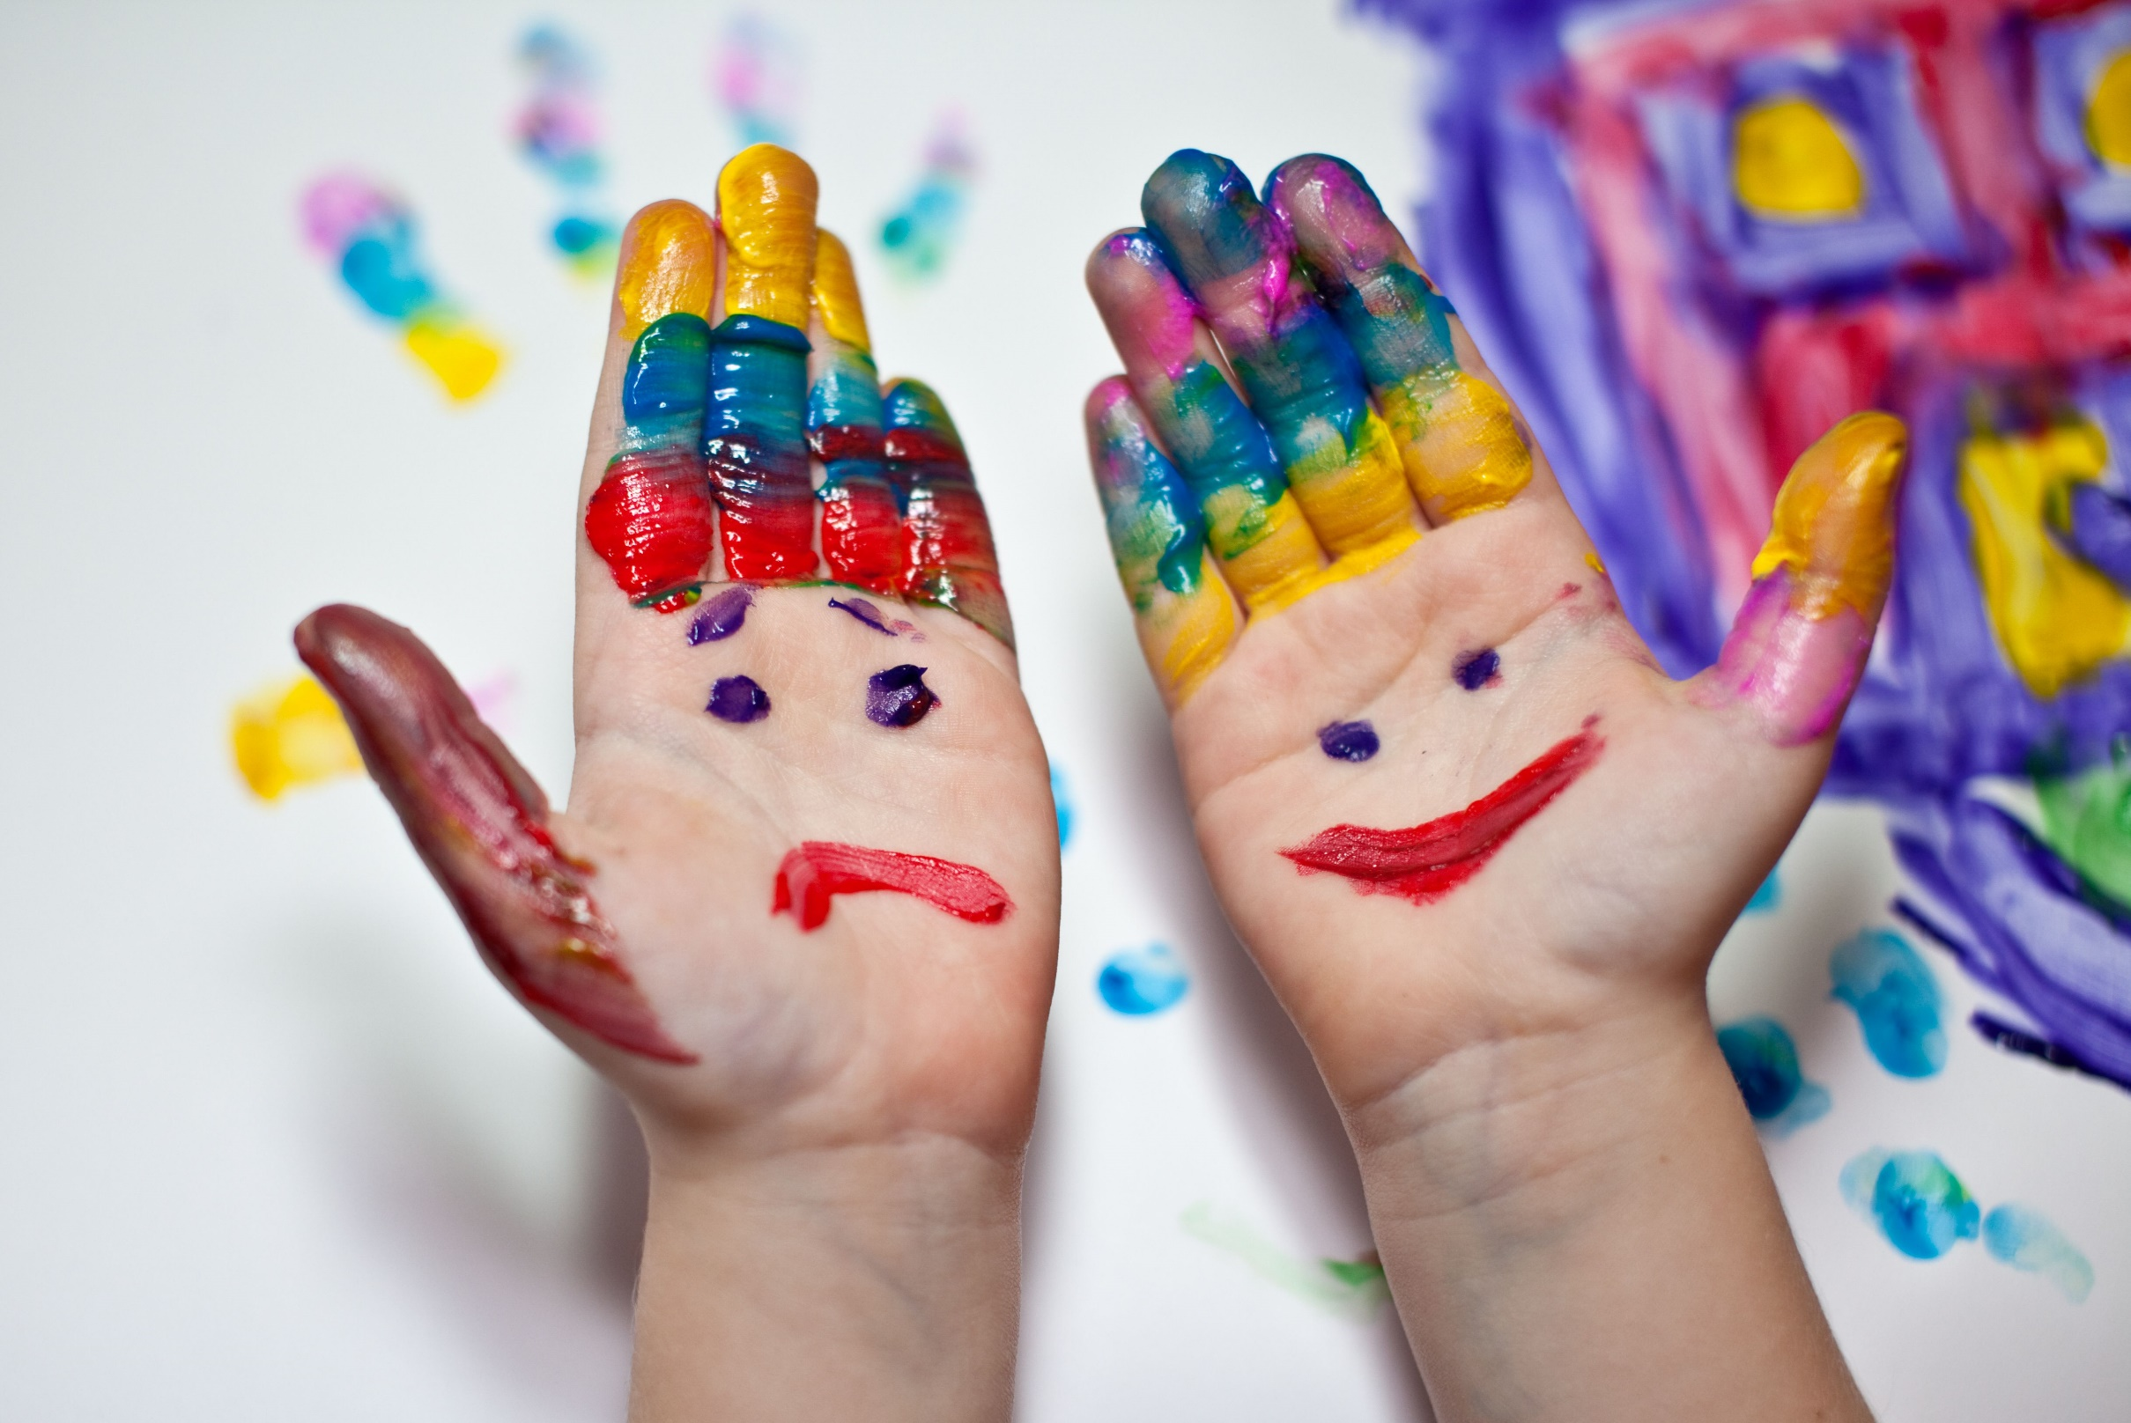
Арт – терапия
– метод психологической коррекции с использованием различных художественных материалов, созданием образов и продуктов творческой деятельности, отражающих особенности психического развития личности. Арт - терапия сегодня считается одним из наиболее мягких и эффективных методов коррекции используемых в работе психологами и психотерапевтами.

Slide 4
ЦЕЛИ АРТ-ТЕРАПИИ
гармонизация развития личности через развитие способности самовыражения и самопознания. выражение эмоций и чувств, связанных с переживаниями своих проблем, самого себя; подтверждение своей индивидуальности, неповторимости и значимости; и, как следствие трех предыдущих, - повышение адаптивности в постоянно меняющемся мире (гибкости).

Slide 5
ВИДЫ АРТ-ТЕРАПИИ:
Музыкотерапия
Библиотерапия
Драмотерапия
Игротеапия
Изотерапия
Маскотерапия
Коллаж
Оригами
Песочная терапия
Цветотерапия
Сказкотерапия
Фототерапия
Работа с глиной

Slide 6
АРТ-ТЕРАПИЯ ПРИМЕНЯЕТСЯ:
Внутри – и межличностные конфликты
Кризисные состояния
Экзистенциальные и возрастные кризисы
Потери
Травмы
Постстресовые расстройства
Невротические расстройства
Психологические расстройства
Развитие креативности
Развитии целостности личности
Обнаружение личностных смыслов через творчество

Slide 7
Сферы анализа, (что имеет значение при анализе работ)
- как человек себя выражает; - что выражает; - почему именно это и в такой форме; - как это воздействует на человека или группу.

Slide 8
В структуре арт- терапевтического занятия выделяются две основные части:
невербальная,
творческая,
неструктурированная.
- Основное средство самовыражения -изобразительная деятельность (рисунок, живопись). - Используются разнообразные механизмы невербального самовыражения вербальная, апперцептивная и формально более структурированная.
- Словесное обсуждение, а также интерпретацию нарисованных объектов и возникших ассоциаций. - Используются механизмы невербального самовыражения и визуальной коммуникации

Slide 9
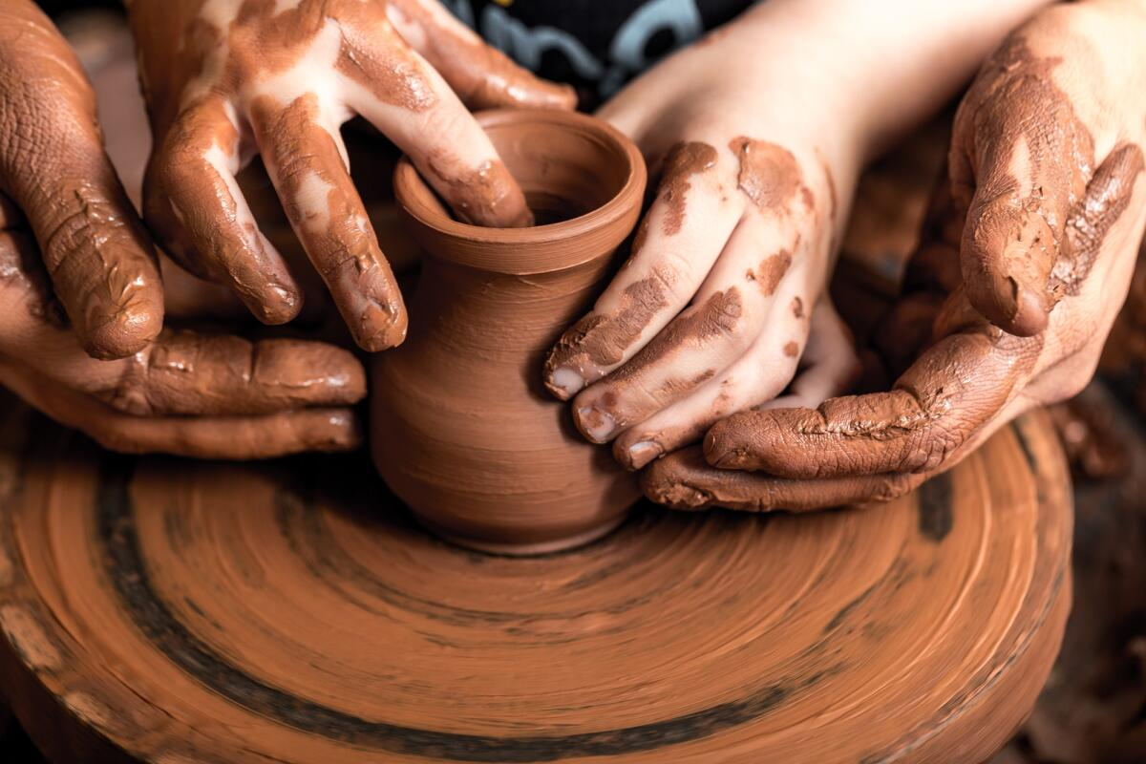
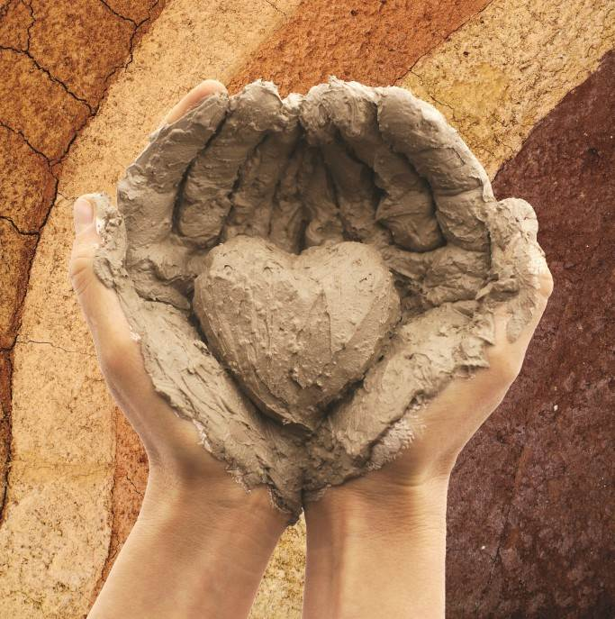
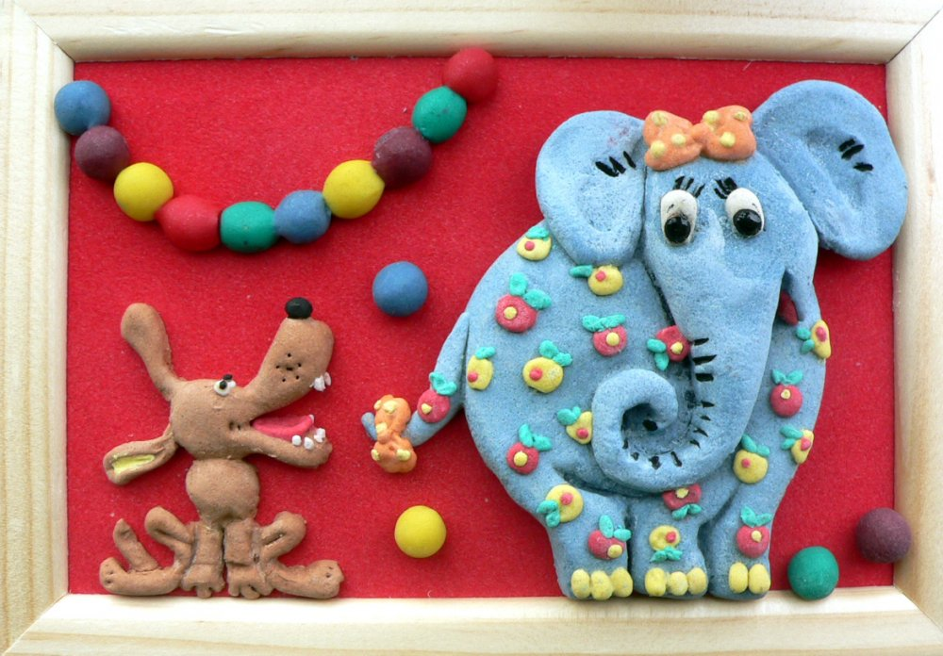
МАТЕРИАЛЫ Глина, соленое тесто
Свойства: пластичность, гибкость, мягкость, возможность трансформации. Требует определенных физических усилий, затрат времени. символизирует тело; стимулирует создание конкретных образов, связанных с телом и его органами.

Slide 10
Работая с глиной:
Агрессивный человек находит выход своим чувствам; Неуверенный в себе учатся контролировать ситуацию. Непоседливым и неусидчивым глина помогает - научиться концентрироваться.

Slide 11
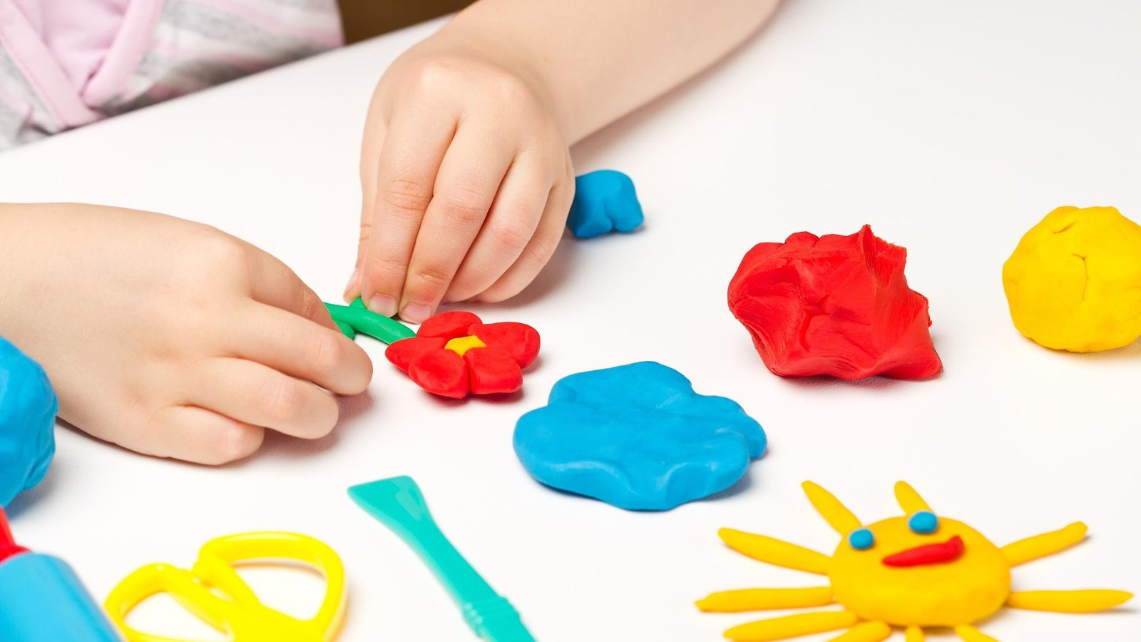
Пластилин
трехмерный материал, контролируемый; предполагает высокую точность изображения и непосредственную работу руками может использоваться для создания двухмерных изображений; требует определенных усилий; затраты времени различны;

Slide 12
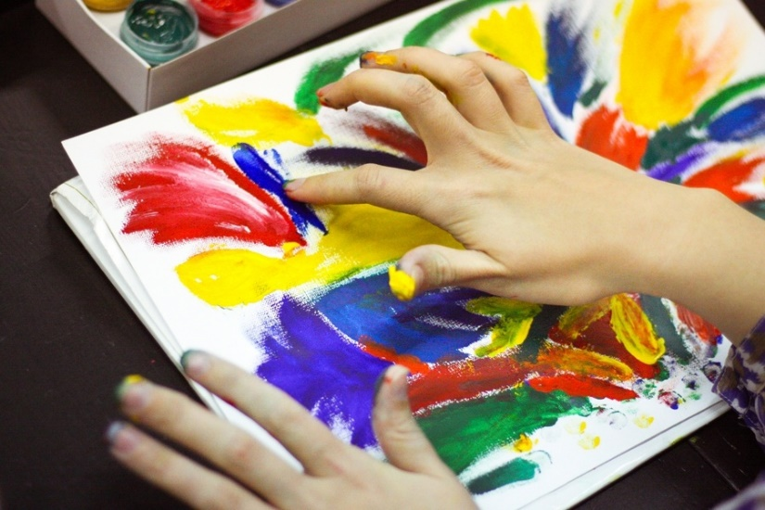
Гуашь
двухмерный, пластичный материал; предполагает использование кистей и других инструментов, а также непосредственную работу руками; требует минимальных усилий и различных затрат времени. Гуашь активизирует фантазию; смешивается с водой, позволяет закрашивать поверхности и создавать более плотные среды.

Slide 13
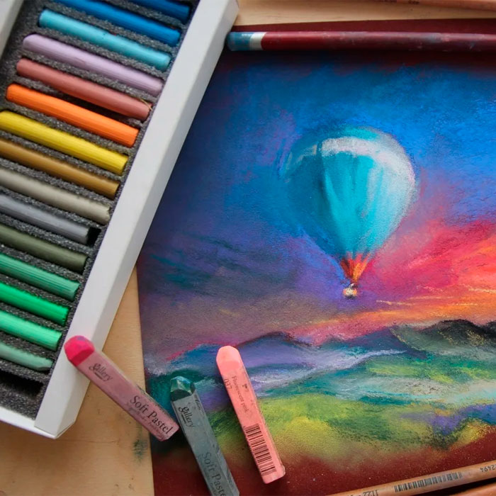
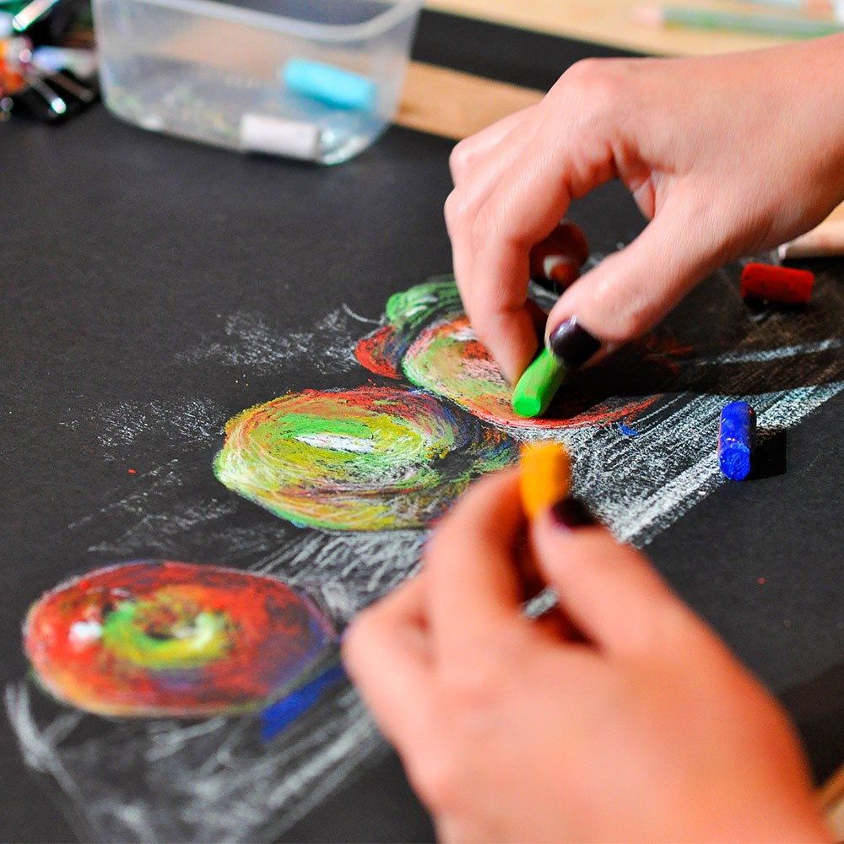
Масляная (восковая) пастель
двухмерный, пластичный и контролируемый материал.

Slide 14
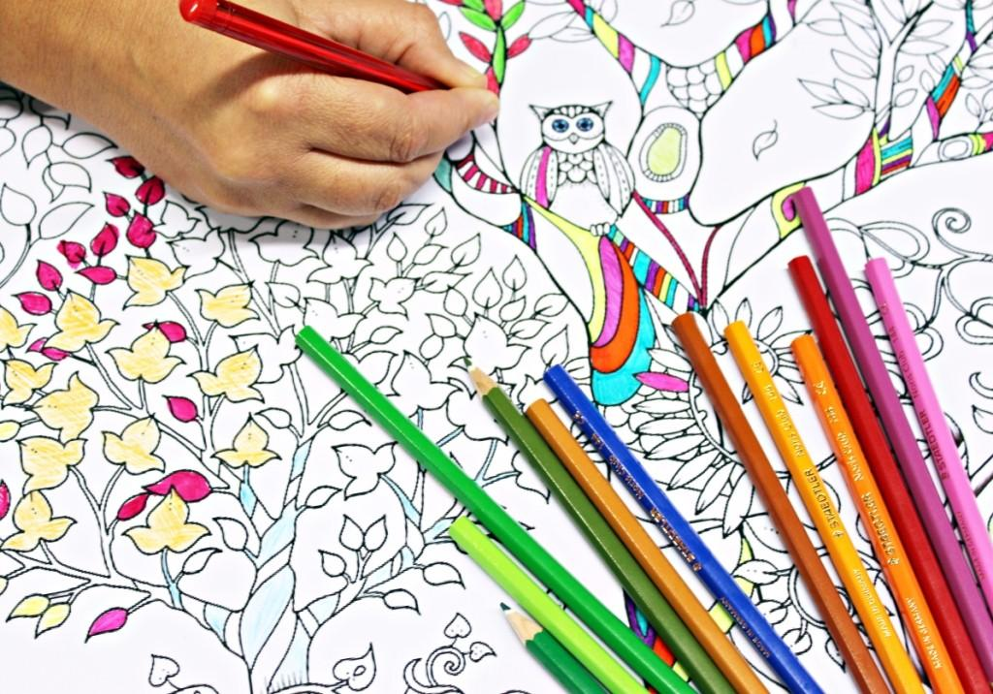
Цветные карандаши
материал, сочетающий естественную деревянную оболочку и пигменты; двухмерный; контролируемый; предполагает высокую точность изображения; не позволяет достигать ярких красочных эффектов; требует непосредственной работы руками; затраты сил невелики, но предполагают множество движений рукой при раскрашивании.

Slide 15
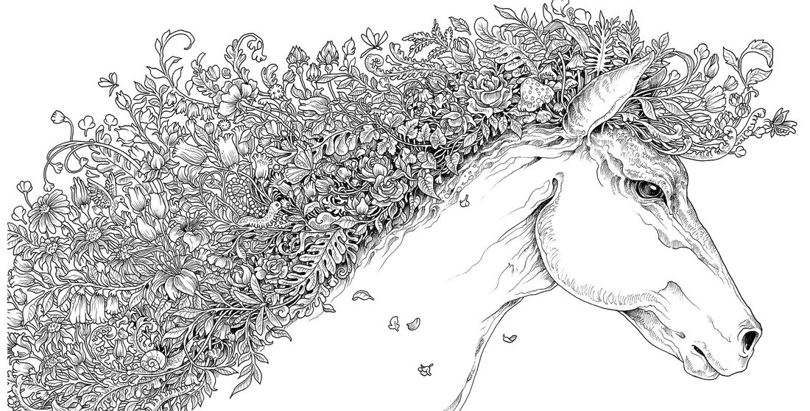
Простые карандаши
контролируемый; твердый, высокоточный, однако может использоваться для растушевки и стираться; предполагает непосредственную работу руками; не требует усилий, но может предполагать множество движений рукой для раскрашивания; позволяет создавать высокоточные, детализированные образы и делать исправления путем стирания.

Slide 16
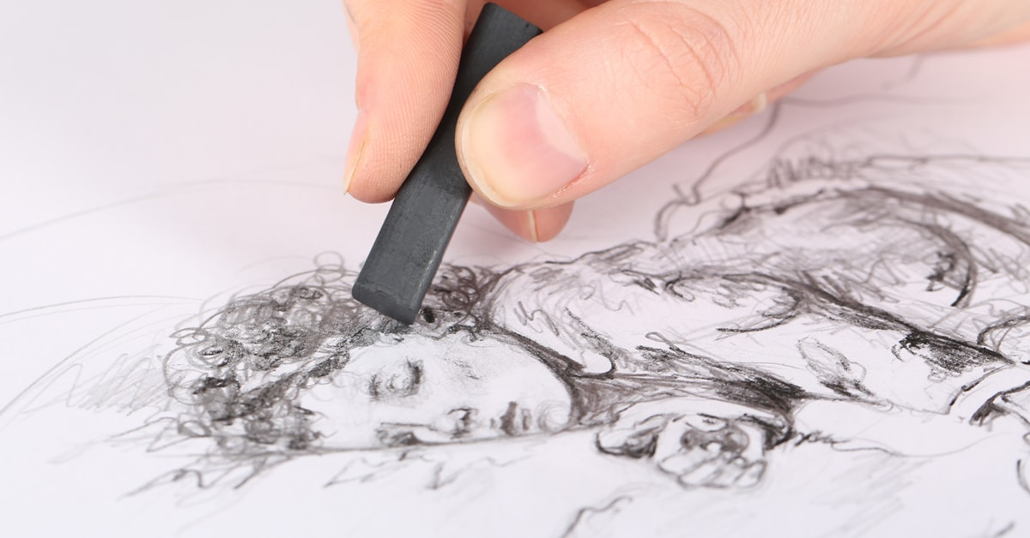
Уголь
- натуральный пигмент или обожженное дерево; двухмерный; пластичный и мало контролируемый предполагают мягкость и точность движений, и непосредственую работу руками в ходе рисования и раскрашивания; не требуют усилий; затраты времени различны; способствуют появлению самых различных образов, включая легкие, фантастические и загадочные.

Slide 17
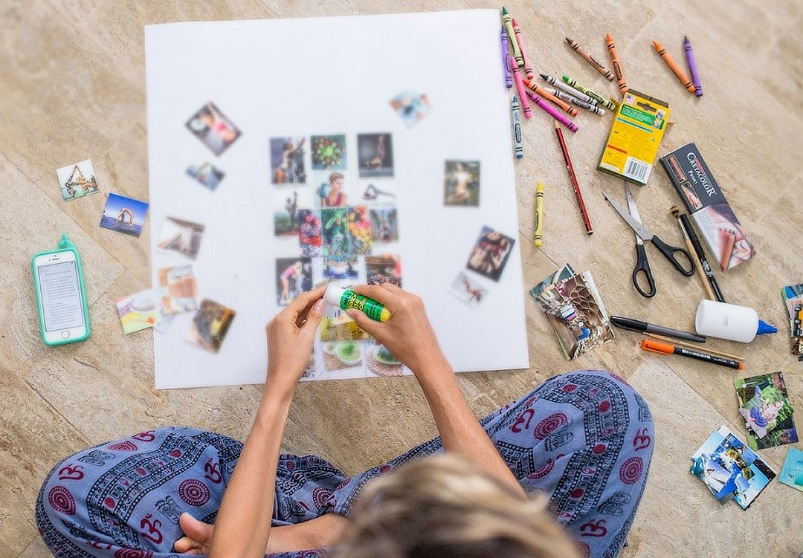
Старые журналы, газеты и плакаты
Свойства: объемность, красочность или бесцветность, горючесть, наличие готовых образов, метафор, букв и слов; кроме того, их можно рвать. Из газет и журналов легко конструируются костюмы, строятся объекты и скульптуры. Рваные газеты могут стать основой папье-маше, из которого затем будет лепиться маска или любой другой объект.

Slide 18
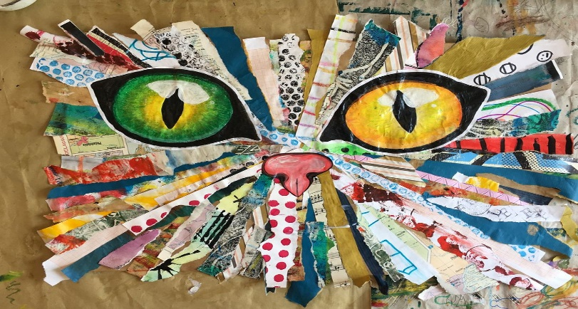
Коллаж
– технический приём в изобразительном искусстве, заключающийся в наклеивании на подложку предметов и материалов, отличающихся от основы по цвету и фактуре. Материалом служит газеты, глянцевые журналы, природные материалы, различные предметы. Коллажирование дает возможность раскрыть потенциальные возможности человека, предполагает большую степень свободы, является безболезненным методом работы с личностью, опирается на положительные эмоциональные переживания. Коллажирование позволяет определить существующее на данный момент психологическое состояние человека, выявить актуальное содержание его самосознания, его личностные переживания.

Slide 19
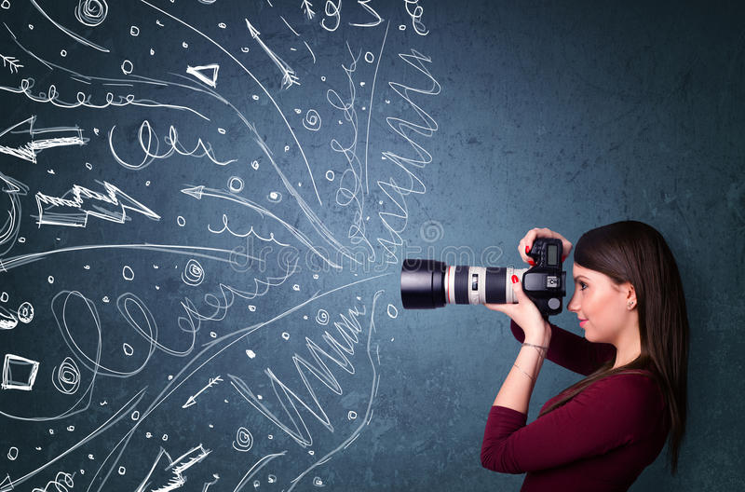
Фототерапия
- набор психотехник, связанных с лечебно-коррекционным применением фотографии, её использования для решения психологических проблем, а также развития и гармонизации личности. Техники фототерапии: фотографии созданные самим человеком; Фотографии человека, сделанные другими людьми; автопортреты — любые фотографии самого себя; семейные альбомы. Фототерапия может предполагать как работу с готовыми фотографиями, так и создание оригинальных авторских снимков.

Slide 20
Структура занятия
1 этап. Настрой.
2 этап. Активизация визуальных, аудиальных, кинестетических ощущений.
3 этап. Индивидуальная изобразительная работа (разработка темы).
4 этап. Вербализация актуальной проблемной ситуации.
5 этап. Коллективная (совместная) работа.
6 этап. Заключительный. Рефлексивный анализ.

Slide 21
Заповеди арт - терапии:
Самая первая и главная заповедь арт - терапии: Вы должны навсегда забыть стеснительность, выражаемую словами типа: «Я не художник» или «Нарисованную мною корову легко спутать с собакой»! Задача «нарисовать красиво» вообще не ставится и даже противопоказана. Здесь перед нами стоит совсем иная задача: выплеснуть, вырисовать весь накопленный стресс, чтобы улучшить состояние своего здоровья.
Вторая заповедь арт - терапии: продукты творчества должны анализироваться в первую очередь самим автором, а не психотерапевтом. Анализируя своё творение, человек сам понимает кое-что такое о себе и своей проблеме, чего ни скажет ему ни за какие деньги никакой, даже самый умудрённый практикой психотерапевт...
Третья заповедь арт - терапии: арт -терапия лечит уже по факту, по факту того, что Вы это делаете. Вы можете не понимать механизм, но после создания рисунка Вам уже станет легче. Помните об этом всегда.

Slide 22
Спасибо за внимание

